Slide 1
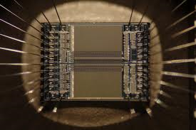
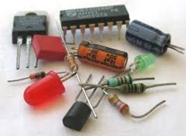
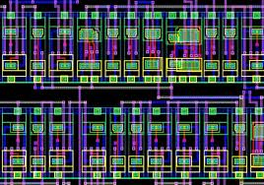
ΗΛΕΚΤΡΟΝΙΚΑ
Δίοδος επαφής
pn
3o Εξάμηνο –
Τμήμα Πληροφορικής – Α.Π.Θ.

Slide 2
Θέματα που θα καλυφθούν
Τύποι διόδων
Δίοδος επαφής pn
Άλλοι τύποι διόδων
Φωτοδίοδοι
Φωτοανιχνευτές
Ηλιακά στοιχεία
LED

Slide 3
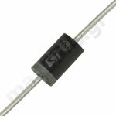
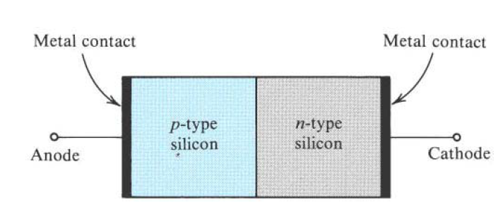
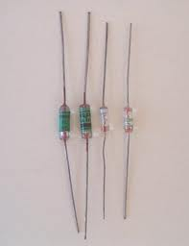
Δίοδος επαφής p-n
Συνενούμενες περιοχές από ημιαγωγό τύπου p και τύπου n.
Η δίοδος είναι στοιχείο με 2 ακροδέκτες.
H δίοδος p-n είναι ένα μη γραμμικό στοιχείο (δηλ., i-v χαρακτηριστική δεν είναι ευθεία)
Χρήση σε κυκλώματα ανόρθωσης τάσης, ψαλιδισμού, αλλά και για εκτέλεση βασικών λογικών πράξεων AND και OR.

Slide 4
Al
SiO
2
p
n
Τομή μιας pn επαφής σε ένα ολοκληρωμένο κύκλωμα
άνοδος
κάθοδος
p
n
Επαφή

Slide 5
Ρεύμα διάχυσης (Ι_{D}) Λειτουργία ανοιχτού κυκλώματος δηλ. χωρίς εφαρμογή τάσης
Τι σημβαίνει όταν τα 2 κομμάτια του ημιαγωγού- pn έρχονται σε επαφή για πρώτη φορά?
Ημιαγωγός τύπου-p γεμάτος με ελεύθερες οπές Ν_{Α}
Ημιαγωγός τύπου-n γεμάτος με ελεύθερα ηλεκτρόνια Ν_{D}
επαφή

Slide 6
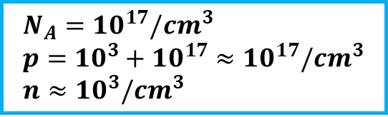
Πλευρά τύπου-p υπάρχουν:
Λόγω θερμοκρασίας (Τ=300⁰Κ) τα p & n του Si (πολύ λίγα) ελεύθερα φορτία (κόκκινες μπίλιες)
Ta Ν_{Α} (+) του δέκτη (Βόριο στο παράδειγμα)-(μεγάλες κίτρινες μπίλιες)
Τα αρνητικά ακίνητα φορτία (από το Βόριο στο παράδειγμα) που είναι ίσα με τον αριθμό των Ν_{Α} (μικρές κίτρινες μπίλιες)
Αρνητικά ακίνητα –ίσα με τον αριθμό των Ν_{Α}
+
+
+
+
+
$$N_{A}=10^{17}/cm^{3} \\ p=10^{3}+10^{17}≈10^{17}/cm^{3} \\ n≈10^{3}/cm^{3}$$
Ν_{Α}~p
Φορείς (p & n) από το Si λόγω Τ –ίσα σε αριθμό

Slide 7
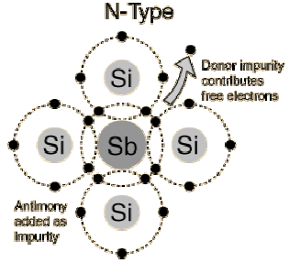
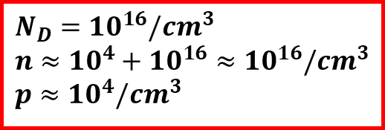
Πλευρά τύπου-n υπάρχουν:
Λόγω θερμοκρασίας περιβάλλοντος τα p & n του Si (πολύ λίγα) ελεύθερα φορτία (κόκκινες μπίλιες)
Ta Ν_{D} (-) του δότη (Αντιμόνιο (Sb) στο παράδειγμα)- (μεγάλες κίτρινες μπίλιες)
Τα θετικά ακίνητα φορτία (από το αντιμόνιο στο παράδειγμα) που είναι ίσα με τον αριθμό των Ν_{D} (μικρές κίτρινες μπίλιες)
θετικά ακίνητα ίσα με τον αριθμό των Ν_{D}
$$N_{D}=10^{16}/cm^{3} \\ n≈10^{4}+10^{16}≈10^{16}/cm^{3} \\ p≈10^{4}/cm^{3}$$
Ν_{D}~n
Φορείς (p & n) από το Si λόγω Τ –ίσα σε αριθμό

Slide 8
Αρνητικά φορτία (ακίνητα) που σχετίζονται με τα άτομα δέκτη
Θετικά φορτία (ακίνητα) που σχετίζονται με τα άτομα του δότη
Τύπου- p
Τύπου- n
Ελεύθερες οπές N_{A}
Ελεύθερα ηλεκτρόνια N_{D}
Και στις 2 μεριές δεν φαίνονται στο σχήμα οι φορείς που δημιουργούνται λόγω θερμοκρασίας και αποτελούν τους φορείς μειονότητας (μικρές σκούρες μπίλιες στις προηγούμενες εικόνες)

Slide 9
Λόγω διαφοράς συγκεντώσεων αρχίζει η διάχυση (πχ. oπές από την περιοχή τύπου-p στην περιοχή τύπου-n). Τα ελεύθερα ηλεκτρόνια και οι ελεύθερες οπές που είναι πιο κοντά στην επαφή επανασυνδέονται και ουσιαστικά εξουδετερώνει το ένα το άλλο.
I_{D}

Slide 10
Η περιοχή αραίωσης (απογύμνωσης) αρχίζει να δημιουργείται.
Η περιοχή απογύμνωσης είναι γεμάτη με φορτία (ακίνητα). Ονομάζεται περιοχή απογύμνωσης ακριβώς γιατί δεν έχει ελεύθερους φορείς.

Slide 11
Η ύπαρξη φορτίου (ακίνητου) στις δύο πλευρές της περιοχής απογύμνωσης δημιουργεί ένα ηλεκτρικό πεδίο στην επαφή και συνεπώς μια διαφορά δυναμικού (V₀) ανάμεσα στα δύο άκρα της περιοχής απογύμνωσης.
Το ηλεκτρικό πεδίο αντιτίθεται στη περεταίρω διάχυση των φορέων και η διαφορά δυναμικού δρα σαν φράγμα που πρέπει να ξεπεραστεί για να συνεχιστεί η διάχυση.
Ε
Διαφορά δυναμικού
Φράγμα δυναμικού (V_{o})
x
Notes:
V₀=Ed

Slide 12
Ρεύμα ολίσθησης I_{S} και κατάσταση ισορροπίας
Εκτός από το ρεύμα διάχυσης των φορέων πλειονότητας (I_{D}), υπάρχει και το ρεύμα των φορέων μειονότητας (I_{S}) –μικρές σκούρες μπίλιες.
Ειδικά, κάποιες από τις ελεύθερες οπές που δημιουργήθηκαν εξαιτίας θερμότητας στο τύπου-n υλικό μετακινούνται και φθάνουν στην άκρη της περιοχής απογύμνωσης. Εκεί, δέχονται την επίδραση του φράγματος δυναμικού (V₀) και επιταχύνονται προς την πλευρά τύπου-p.
Παρόμοια, κάποια ελεύθερα ηλεκτρόνια που δημιουργήθηκαν εξαιτίας θερμότητας στο τύπου-p υλικό μετακινούνται και φθάνουν στην άκρη της περιοχής απογύμνωσης. Εκεί, δέχονται την επίδραση του φράγματος δυναμικού (V₀) και επιταχύνονται προς την πλευρά τύπου-n.
Το Ι_{s} εξαρτάται έντονα από τη θερμοκρασία!!
Σε συνθήκες ανοιχτού κυκλώματος και ισορροπίας Ι_{D}=I_{S}.
Επειδή στους ακροδέκτες της pn το συνολικό ρεύμα είναι μηδέν το ρεύμα διάχυσης =ρεύμα ολίσθησης.

Slide 13
Το φράγμα δυναμικού (V₀) είναι ένα ηλεκτρικό πεδίο που η διεύθυνσή του αντιτίθεται στη διεύθυνση του ρεύματος διάχυσης (I_{D}). Καθώς η τιμή του V₀ αυξάνει, η τιμή του I_{D} μικραίνει.
Ρεύμα διάχυσης (I_{D})
Ρεύμα ολίσθησης (I_{S})

Slide 14
Κατάσταση ισορροπίας επιτυγχάνεται, και η διάχυση σταματά, όταν οι τιμές του ρεύματος διάχυσης και του ρεύματος ολίσθησης γίνουν ίσες – και άρα δεν υπάρχει ροή.
Όταν έχουμε κατάσταση ισορροπίας, δεν υπάρχει ροή ρεύματος μέσα στη pn-επαφή.
Ρεύμα διάχυσης (I_{D})
Ρεύμα ολίσθησης (I_{S})
Τύπου-p
Περιοχή αραίωσης
Τύπου-n

Slide 15
Λειτουργία ανοιχτού κυκλώματος
Το φράγμα δυναμικού υπολογίζεται:
Οι τιμές του είναι μεταξύ 0.6 και 0.9V για το πυρίτιο σε θερμοκρασία δωματίου.
Το δυναμικό αυτό εφαρμόζεται μεταξύ των άκρων της περιοχής απογύμνωσης, όχι μεταξύ των άκρων της pn-επαφής.

Slide 16
Λειτουργία ανοιχτού κυκλώματος
Q: Είναι η περιοχή απογύμνωσης συμμετρική?
A: ΟΧΙ.
Q: Γιατί?
Γενικά, η συγκέντρωση των προσμίξεων (N_{A}, N_{D}) είναι άνιση, το πλάτος της περιοχής απογύμνωσης διαφέρει στις 2 μεριές.
Η περιοχή απογύμνωσης θα επεκταθεί προς την πλευρά του υλικού με την μικρότερη συγκέντρωση, έτσι ώστε να είναι ουδέτερη όσον αφορά το φορτίο εφόσον δεν ασκείται κάποιο εξωτερικό ηλεκτρικό πεδίο.
x_{p} = πλάτος της περιοχής απογύμνωσης στην p-περιοχή
x_{n} = πλάτος της περιοχής απογύμνωσης στην n-περιοχή

Slide 17
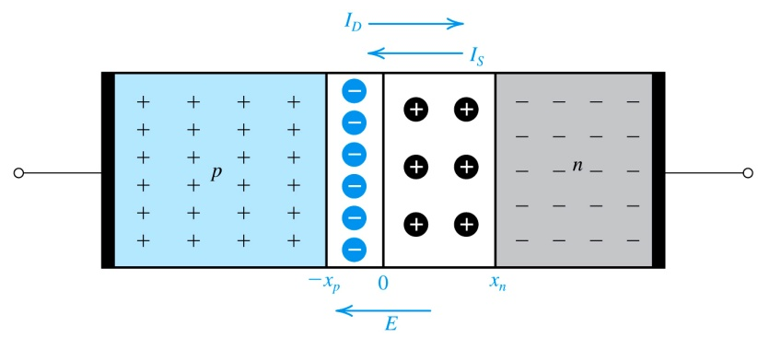
Λειτουργία ανοιχτού κυκλώματος
Η περιοχή απογύμνωσης θα επεκταθεί προς την πλευρά του υλικού με την μικρότερη συγκέντρωση. Έτσι ώστε, ο αριθμός των φορτίων να είναι ίσιος.

Slide 18
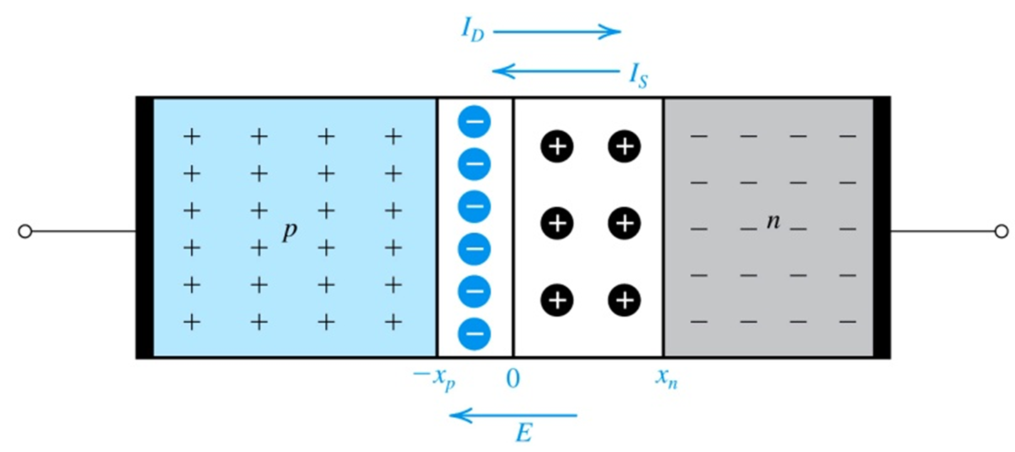
Λειτουργία ανοιχτού κυκλώματος

Slide 19
Λειτουργία ανοιχτού κυκλώματος
Από τη φυσική ημιαγωγών το συνολικό πλάτος της περιοχής απογύμνωσης είναι W.
Επίσης x_{n} και x_{p} μπορούν να εκφραστούν ως συνάρτηση του W.

Slide 20
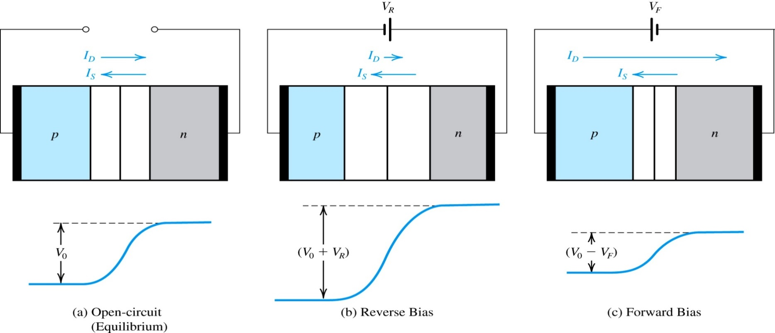
Ποιοτική περιγραφή της λειτουργία της pn επαφής
1) Δεν εφαρμόζεται τάση
2) Διαφορά δυναμικού στην περιοχή απογύμνωσης V₀
3) I_{D} = I_{S}
1) Εφαρμόζεται αρνητική τάση (δυσκολεύει η κίνηση των φορέων)
2) Διαφορά δυναμικού στην περιοχή απογύμνωσης αυξάνει(V₀ + V_{R})
3) Λιγοστεύει η διάχυση
4) Το Ι_{s} αμετάβλητο
5) I_{D} < I_{S}
1) Εφαρμόζεται θετική τάση (διευκόλυση των φορέων να κινηθούν)
2) Διαφορά δυναμικού στην περιοχή απογύμνωσης μειώνεται (V₀ – V_{F})
3) Αυξάνει η διάχυση
4) Το Ι_{s} αμετάβλητο
5) I_{D} > I_{S}
Figure to right shows pn-junction under three conditions:
(a) open-circuit – where a barrier voltage V₀ exists.
(b) reverse bias – where a dc voltage V_{R} is applied.
(c) forward bias – where a dc voltage V_{F} is applied.
Ανάστροφη πόλωση: Η pn επαφή θα άγει πολύ μικρό ρεύμα ολίσθησης I_{S} - λέμε ότι η δίοδος βρίσκεται σε ΑΠΟΚΟΠΗ.
Ορθή πόλωση: Η pn επαφή θα ΑΓΕΙ σημαντικό ρεύμα I_{D} - I_{S}
Figure 3.11: The pn junction in: (a) equilibrium; (b) reverse bias; (c) forward bias.

Slide 21
Ορθή πόλωση
Μέιωση της τάσης φράγματος συνεπάγεται μικρότερη περιοχή απογύμνωσης.

Slide 22
Ανάστροφη πόλωση
Αύξηση του φράγματος τάσης συνεπάγεται μεγαλύτερη περιοχή απογύμνωσης.

Slide 23
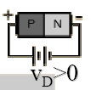
Μαθηματικό μοντέλο για τη δίοδο (εκθετικό)
Με ορθή τάση πόλωσης
V_{T}=kT/q= Θερμική τάση
(V_{T}=0,025 V σε θερμοκρασία δωματίου)
k=σταθερά Boltzmann (1,38x10⁻²³ J/K)
q=1,6x10⁻¹⁹ C
T=απόλυτη θερμοκρασία Κ
V_{F}>0
Επειδή V_{F}>>V_{T} o εκθετικός όρος είναι πολύ μεγαλύτερος της μονάδας.
Φράγμα δυναμικού =V₀-V_{F}
Συνολικό πλάτος περιοχής αραίωσης:

Slide 24

Με ανάστροφη τάση πόλωσης
V_{R}<0
Επειδή V_{R}<<V_{T} o εκθετικός όρος είναι πολύ μικρότερος της μονάδας.
i_{D} ≅ -I_{S}
Φράγμα δυναμικού= V₀+V_{R}
Συνολικό πλάτος περιοχής αραίωσης:

Slide 25
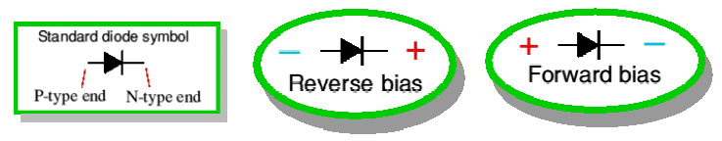
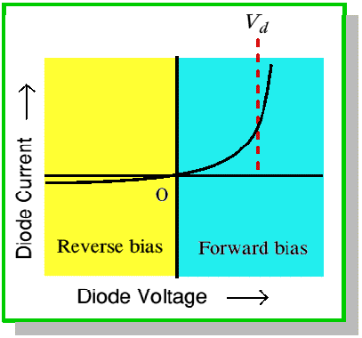
Χαρακτηριστική Καμπύλη Διόδου
Χαρακτηριστική καμπύλη διόδου:
Εκφράζει το ρεύμα διαμέσου της επαφής p-n ως συνάρτηση της εξωτερικής τάσης πόλωσης V

Slide 26
Χαρακτηριστική Καμπύλη Διόδου
i_{D}
(mA)
V = εφαρμοζόμενη τάση
i_{D} = ρεύμα διαμέσου της διόδου. i_{D} <0 για ανάστροφη πόλωση και i_{D}>0 για ορθή πόλωση
i_{D}=-I_{S} =ρεύμα ανάστροφης πόλωσης
V_{BR} = τάση κατάρευσης
V₀ = τάση αγωγής
I_{S}
V_{BR}
~V₀
V
Καθώς αυξάνει η τάση, αυξάνει και το πεδίο και έρχεται η κατέρευση που είναι αρκετά απότομη.
(nA)

Slide 27
ΚΕΦΑΛΑΙΟ 3 Φωτοδίοδοι- Ηλιακά στοιχεία Δίοδοι φωτο-εκπομπής

Slide 28
Φωτοδίοδοι
Μετατροπή φωτεινού σήματος σε ηλεκτρικό.
Όταν μια επαφή p-n (ανάστροφα πολωμένη) φωτίζεται από το φως στη μία πλευρά, για παράδειγμα στην πλευρά p δημιουργούνται ζεύγη ηλεκτρονίων-οπών μέσω απορρόφησης της ενέργειας.
Λόγω του μεγάλου εσωτερικού ηλεκτρικού πεδίου, τα ηλεκτρόνια και οι οπές που δημιουργούνται μέσα στην περιοχή απογύμνωσης επιταχύνονται σε αντίθετες κατευθύνσεις και μετατοπίζονται στις πλευρές n και p, αντίστοιχα.
Η προκύπτουσα ροή ρεύματος είναι ανάλογη με την προσπίπτουσα οπτική ισχύ. Έτσι, μια ανάστροφα πολωμένη επαφή p-n λειτουργεί ως φωτοανιχνευτής.

Slide 29
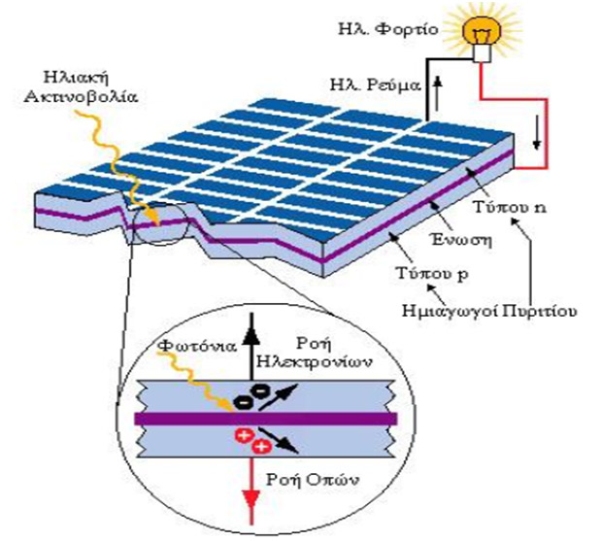
Παραγωγή ισχύος από Ηλιακά Στοιχεία
Φωτοβολταϊκά είναι διατάξεις παραγωγής ηλεκτρικής ενέργειας με τη μετατροπή της σταθερής ηλιακής ακτινοβολίας σε συνεχές ηλεκτρικό ρεύμα χρησιμοποιώντας ημιαγωγούς.
λ
Με χρήση ορθής πόλωσης το δυναμικό στην επαφή ελαττώνεται και αυξάνεται η διάχυση δημιουργώντας φωτορεύμα πάνω στο φορτίο (λάμπα στο σχήμα ή αντίσταση στον ηλιακό θερμοσίφωνα).

Slide 30
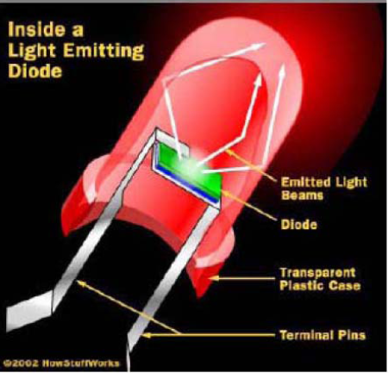
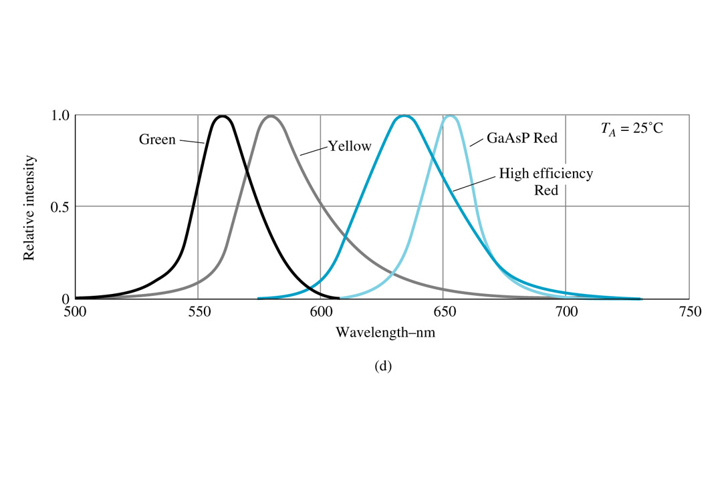
Δίοδοι φωτο-εκπομπής (LED- Light-Emitting Diodes)
Όταν ηλεκτρόνια και οπές επανασυνδέονται, απελευθερώνουν ενέργεια.
Αυτή η ενέργεια συχνά απελευθερώνεται ως θερμότητα μέσα στον κρύσταλλο, αλλά σε μερικά υλικά μετατρέπεται σε φως.
Κατασκευάζονται LED σε μεγάλη περιοχή μηκών κύματος.
Το πλαστικό περίβλημα βοηθάει στην κατευθυντικότητα της δέσμης.

Slide 31
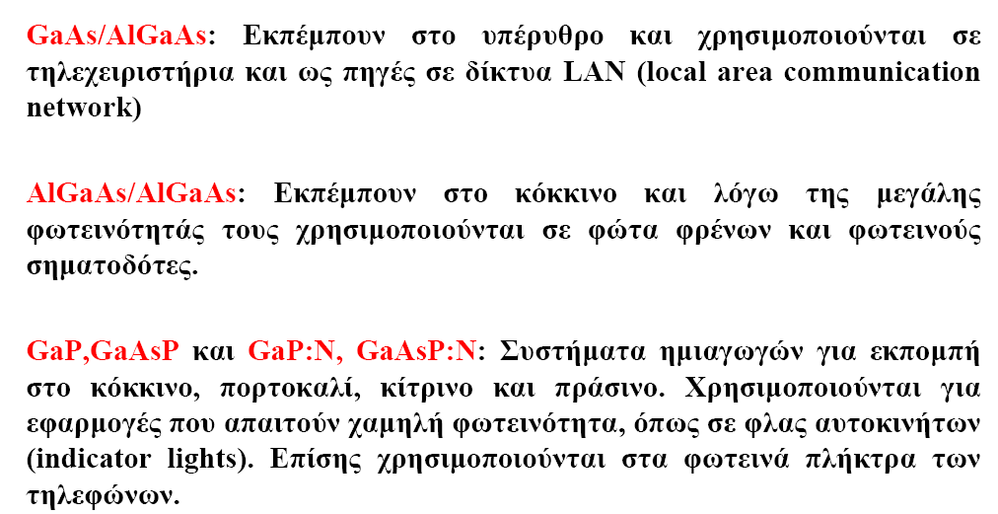
Συστήματα LED

Slide 32
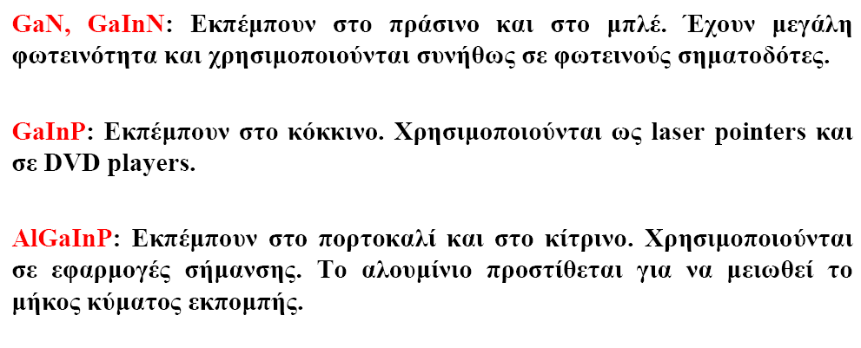

Slide 33
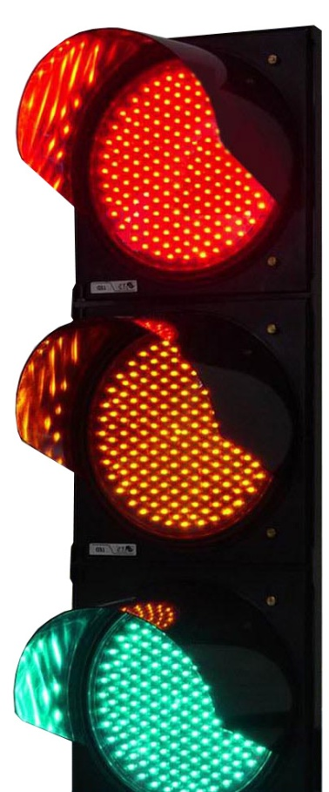
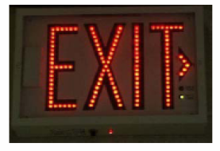
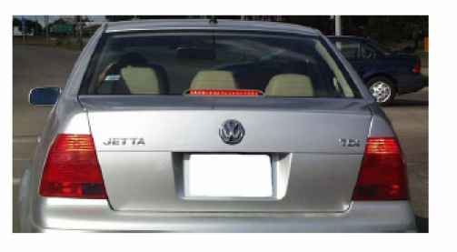
Εφαρμογές των LED
Άλλες εφαρμογές των LED είναι:
Οθόνες μεγάλου μεγέθους
Φανάρια Κυκλοφορίας
Φώτα αυτοκινήτων
Φωτισμός Χώρων
Τηλεχειριστήρια
Υπολογιστές

Slide 34
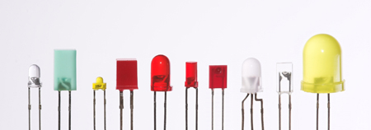
Διάφορα είδη LED

